Slide 1
매주 1 과제 level3
12주차 : 경주로 건설

Slide 2
목차
문제 해설
문제 풀이

Slide 3
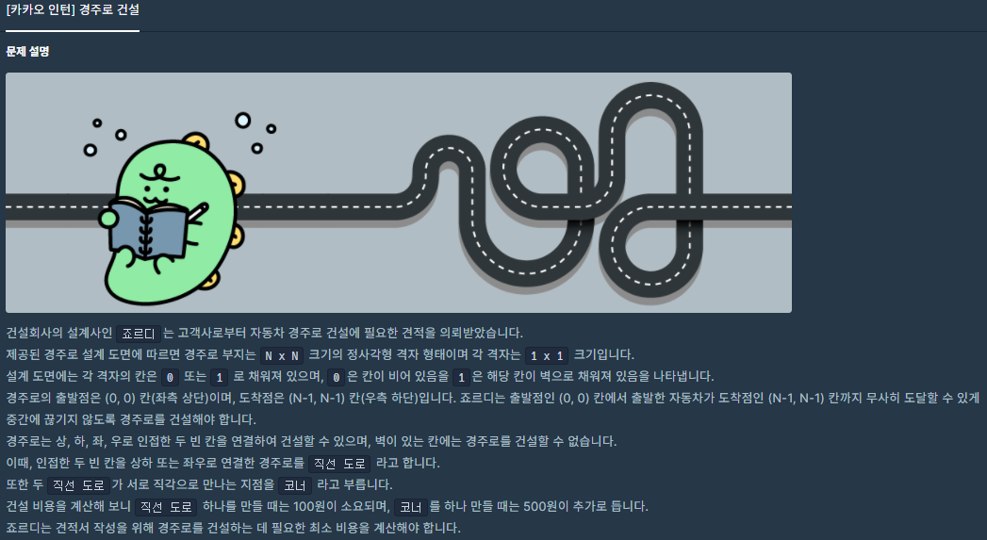
매주 1 과제 LV2
1. 문제 해설

Slide 4
매주 1 과제 LV2
1. 문제 해설
주어진 것 :
• N * N 크기의 경주로 부지 board 배열 (3 <= N <= 25)
• board 각 배열의 각 원소의 값은 0 또는 1로 0이면 도로 연결이 가능하고 1이면 불가능하다.
• board는 항상 시작점(0,0)에서 도착점(N-1,N-1)로 경주로를 건설 가능한 형태로 주어진다.
• 직선도로는 100원, 코너는 500원이 소요된다.
구해야 할 것 :
• 경주로를 건설하는데 필요한 최소 비용

Slide 5
매주 1 과제 LV2
1. 문제 해설
맵의 크기는 최대 25인 경로 찾기 문제
• bfs/dfs의 완전탐색 문제일것이다.
문제점: 구해야 할 것이 최단거리가 아닌 건설 최소비용이다.
• 최단경로를 찾고 문제가 끝나는 것이 아니고 어쩌면 따로 있을지도 모르는 오래 걸리는 최소 비용의 경로가 있을 수 있기 때문에 모든 경로를 찾아봐야한다.

Slide 6
매주 1 과제 LV2
1. 문제 해설
출발
 |  |  |  |  | 도착
파랑선 루트:
• 걸린 시간 : 14칸
• 직선 도로 : 14개
• 코너 : 4개
• 건설 비용 :
14 * 100 + 4 * 500
= 3400
주황선 루트:
• 걸린 시간 : 12칸
• 직선 도로 : 12개
• 코너 : 6개
• 건설 비용 :
12 * 100 + 6 * 500
= 4200

Slide 7
매주 1 과제 LV2
1. 문제 해설
DFS를 효율적으로 돌릴 방법을 찾자
• (0,0)에서 (N-1,N-1)까지의 건설비용을 최소화하는 것이 목적
• 만약 경로 사이에 임의의 지역 (x,y)를 지나야 한다고 가정하자,
(0,0)에서 (x,y)까지의 건설비용을 최소화해야 (0,0)에서 (N-1,N-1)까지의 건설비용을 최소화 할 수 있다.
• 따라서, (0,0)에서 (x,y)까지의 건설비용을 최소화하는 작은 문제를 구해야 한다.
• 즉, 이 문제는 DP를 사용하는 BFS/DFS 문제이다.
=> 방문여부를 체크하는 것이 아니라 최소 비용을 저장하여 문제를 해결

Slide 8
매주 1 과제 LV2
1. 문제 해설
정리하면
• DP(x,y) = (0,0)에서 (x,y)까지 도로를 건설하는데 드는 비용
• 이동가능한 방향에 대해서만
DP(x,y) = min(min(DP(x-1,y) + cost, DP(x+1,y) + cost), min(DP(x,y-1) + cost, DP(x,y+1) + cost))
단, cost는 코너인가, 직선도로인가에 따라 바뀐다.
• DP(0,0) = 0

Slide 9
매주 1 과제 LV2
1. 문제 해설
BFS/DFS를 위해 필요한 정보는?
• 위치 정보 (현재 행과 열의 위치)
• 건설한 도로의 종류
 | 현재

Slide 10
매주 1 과제 LV2
1. 문제 해설
 | 현재
BFS/DFS를 위해 필요한 정보는?
• 위치 정보 (현재 행과 열의 위치)
• 건설한 도로의 종류
직선 도로 1개
= 100원
 | 현재
 | 현재
고려할 필요 없음

Slide 11
매주 1 과제 LV2
1. 문제 해설
 | 현재
BFS/DFS를 위해 필요한 정보는?
• 위치 정보 (현재 행과 열의 위치)
• 건설한 도로의 종류
직선 도로 1개,
곡선 도로 1개
= 600원
 | 현재
 | 현재
직선 도로 1개,
곡선 도로 1개
= 600원

Slide 12
매주 1 과제 LV2
1. 문제 해설
BFS/DFS를 위해 필요한 정보는?
• 위치 정보 (현재 행과 열의 위치)
• 이전 탐색 진행 방향
• 현재 위치까지의 건설 비용

Slide 13
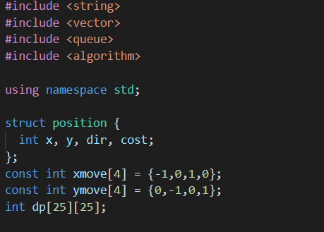
매주 1 과제 LV2
2. 문제 풀이
- 문제 구현
• BFS로 구현
• BFS에 현재 탐색 정보를 저장할 구조체 position
• 탐색방향에 따른 이동 정보를 제공할 xmove,ymove 배열
• 현재 위치의 최소비용을 저장할 dp배열

Slide 14
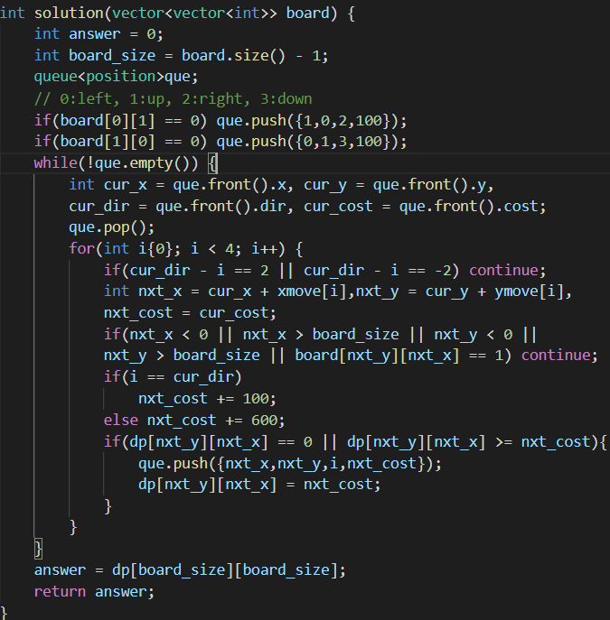

매주 1 과제 LV2
2. 문제 풀이
- 문제 구현
• (0,0)에서부터 시작해야 하지만 시작지점은 정지 상태
라 직전 이동 정보가 없어 그냥 수동으로
(0,1),(1,0) 부터 탐색 시작
• que를 사용해 BFS로 가능한 모든 경로를 탐색
• i와 cur_dir가 2가 차이가 나면 서로 반대 방향이도록
설계해서 되돌아가는 일을 방지
• 범위 설정, 이동 가능 여부를 체크

Slide 15

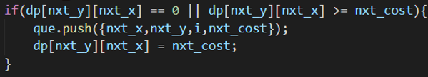

매주 1 과제 LV2
2. 문제 풀이
- 문제 구현
• i == cur_dir 이면 같은 방향이므로 100원을,
다르면 600원을 더해준다.
• 아직 미방문이거나 이번 경로의 비용이 최소비용이면
que에 삽입하고 dp를 갱신해주면서 탐색 지속
• 탐색이 끝난 뒤 도착점의 최소비용이 정답이 된다.

